Slide 1
ペルソナ設定

Slide 3
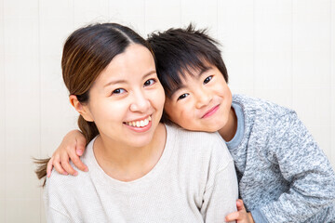
ペルソナ（サンプル）
父と母は28の時に第一子である陽太を二人の地元である埼玉県で授かった。その後32歳で第二子を授かる。その子は現在5歳で幼稚園の年長さんである。裕福な暮らしとは言えずとも共働きのため稼ぎの面で困ることはない。
陽太は小学校が終わった時にまだ家に誰も帰ってきていない時もよくある。母親が家に帰ってくると宿題もやっておいてほしいと頼んだ家事もやらずにゴロゴロゲームをする陽太の姿が頻繁に目撃される。母親はやることもやらずにゲームばかりする陽太の将来を心配している。
小学4年生から毎月のお小遣いを渡しているが、いつの間にかそれを使い切ってしまっている。何にお金を使っているのか母親は知らない。お小遣いがないので新しいゲームが買えないから買ってほしいとわがままを言われることもよくある。
氏名：金子 明子、金子 陽太
年齢：母 38歳 子供10歳
職業：母：パート 子供：小学5年生
収入：二人で500万円
学歴：短大卒
出生：埼玉県
家族：父、母、子供2人
特徴
父親は多忙なサラリーマン、その傍ら母親もパートで昼間仕事をしている。
家事をする時間は二人ともそれほど多くない。できれば子供にも手伝ってほしいと思っている。
不満
・勉強も家事もせずゲームばかりしている陽太の将来を強く心配している。また、共働きのため、家事をする時間も限られてしまうため、できれば陽太に手伝ってほしいと考えている。しかし、ゲームばかりして言うことを聞いてくれない。
・また、お金遣いも荒いため、せめて何にお金を使っているかだけでも知りたいと考えている。
・夫の稼ぎが悪いこと。
満足
母親→月に一回子供たちのことは夫に任せてママ友といろいろなお店にいく。
子供→学校が終わると一目散に帰り、ゲームの続きをする。
欲求
本当はパートをやめて専業主婦になりたいが、夫の稼ぎが悪いせいで働かざるを得ない。子供とのコミュニケーションの時間も少し少ないのでもっと増やしたい。
LINE：毎日。タイムラインは見ない。
X(旧Twitter)：利用していない。
Instagram：毎日。たまにカフェに行った時に食事のみ投稿。
Facebook：登録したが、投稿はしていない。学生時代の友人の投稿をたまに見る。
YouTube：見ている暇がない。
TikTok：よくわからない。
子供は携帯は持っていない

Slide 4
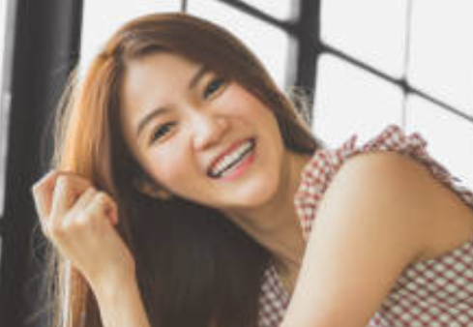
ペルソナ（サンプル）
父と母は28の時に第一子である○○を二人の地元である埼玉県で授かった。その後32歳で第二子を授かる。その子は現在5歳で幼稚園の年長さんである。裕福な暮らしとは言えずとも共働きのため稼ぎの面で困ることはない。
○○は小学校が終わった時にまだ家に誰も帰ってきていない時もよくある。母親が家に帰ってくると宿題もやっておいてほしいと頼んだ家事もやらずにゴロゴロゲームをする○○の姿が頻繁に目撃される。母親はやることもやらずにゲームばかりする〇〇の将来を心配している。
小学4年生から毎月のお小遣いを渡しているが、いつの間にかそれを使い切ってしまっている。何にお金を使っているのか母親は知らない。お小遣いがないので新しいゲームが買えないから買ってほしいとわがままを言われることもよくある。
氏名：
年齢：親 38歳 子供10歳
職業：親：パート 子供：小学5年生
収入：４６０万円
学歴：大学卒
出生：埼玉県
家族：父、母、子供2人
特徴：父親は多忙なサラリーマン、その傍ら母親もパートで昼間仕事をしている。
家事をする時間は二人ともそれほど多くない。できれば子供にも手伝ってほしいと思っている。
不満：仕事が「思っていたものと違う」。日々、接客をすることに疲れを感じている。浅いコミュニケーションが多いため、会話はする割に人と繋がっていないようなもやもやがある。仕事が忙しく、何か新しいことを始める気にはなれない。最近は同期グループのLINEに反応するのも面倒になってきた。
満足：動画を見た後、コメント欄を読んで同じ感想を持った人がいるとちょっと嬉しくなる。家でゴミ箱に向かってティッシュを投げた時、フチに当たらずにスパっと入ったときは一人でガッツポーズしている。
欲求：仕事では、今更デザインに回してもらえるとは思えず、違う業界に転職するか、いっそ店長としてバリバリ働きたい。会社で人間関係を構築していきたいとも思わないが、やはり人と繋がりたい。でも深くつながるのは面倒でもある。SNSで繋がるのは性に合わなかった。
LINE：毎日。タイムラインは見ない。
X(旧Twitter)：利用していない。
Instagram：毎日。たまにカフェに行った時に食事のみ投稿。
Facebook：登録したが、投稿はしていない。学生時代の友人の投稿をたまに見る。
YouTube：家に帰ってからはよく見ている。趣味のネイルに関する動画を見ながら食事をすることが多い。
TikTok：ちょっと冷めた目で見ているが、羨ましさも感じる。

